Slide 1
ANALÝZA
OBRAZOV
V POHYBE
Nikola Kapráliková, 3. ročník, Bc.
Katedra Mediamatiky a kultúrneho dedičstva
Žilinská univerzita v Žiline

Slide 2
UMENIE?
ako autor dokáže zareagovať na danú situáciu, konflikty
akú techniku volí autor
aké emócie v nás obraz vyvoláva
štylizácia javu a myšlienok
konkrétne obdobie

Slide 3
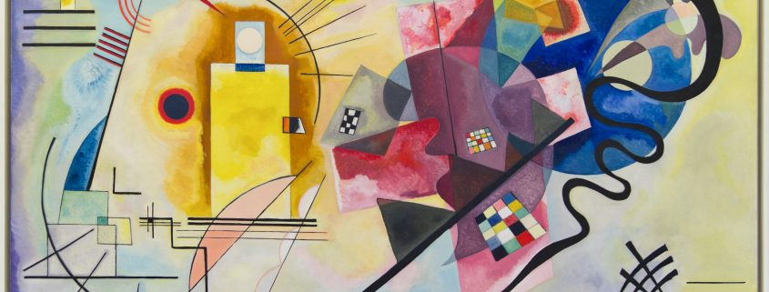
AVANTGARDA
koncom 19. a začiatkom 20. storočia
pobúrení umelci
„zakázaná“ realistická maľba
konštruktivizmus a abstrakcia
vyjadrenie vlastného názoru
nepochopený zámer umelca
zapojenie psychiky a osobnosti

Slide 4
AVANTGARDA
hodnoty:
krása, škaredosť, vhodnosť, primeranosť
každý človek - iné ideály
história veľkolepých skokov vpred a pozoruhodných krokov späť

Slide 5
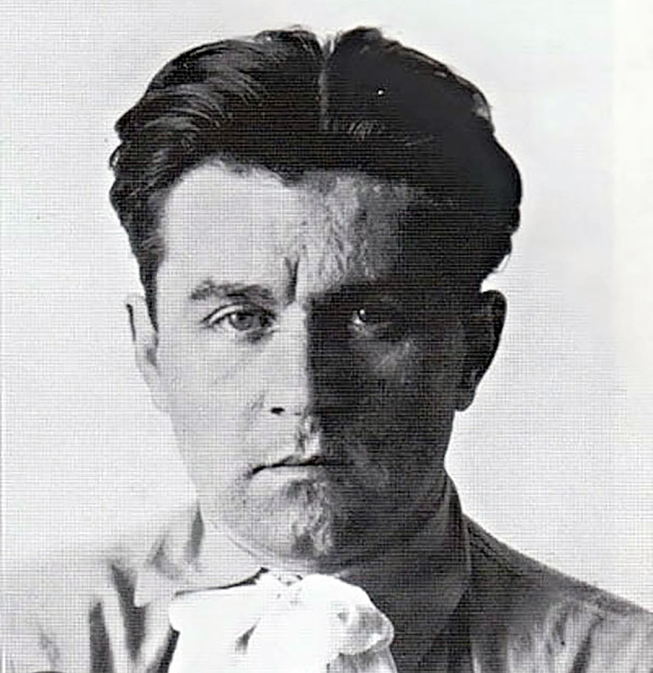
Kazimir Malevič:
„Suprematizmus je nadvláda čistej senzibility vo výtvarnom umení.“
obrazy abstraktných tvarov, prísna geometria
tvorba vychádza z kubizmu a futurizmu, príklon k abstrakcii
farbami a tvarmi vystihuje pocity, ktoré vnášal na bielu plochu plátna

Slide 6
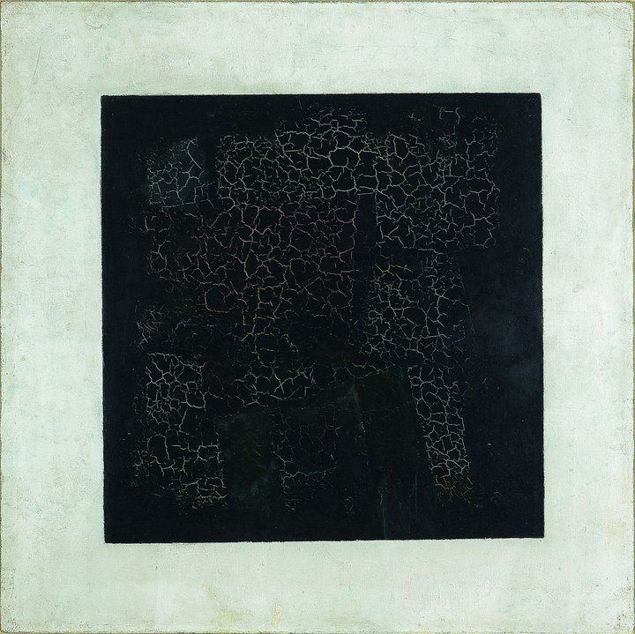
Čierny štvorec na bielom pozadí
Suprematizmus,
1915,
80x80 cm,
Štátna Tretiakovská galéria, Moskva, Rusko

Slide 7
„Vystavil som obraz predstavujúci len čierny štvorec na bielom pozadí. Kritika a publikum protestovali. Hovorili, že všetko to, čo milovali, je stratené, na púšti. „

Slide 8
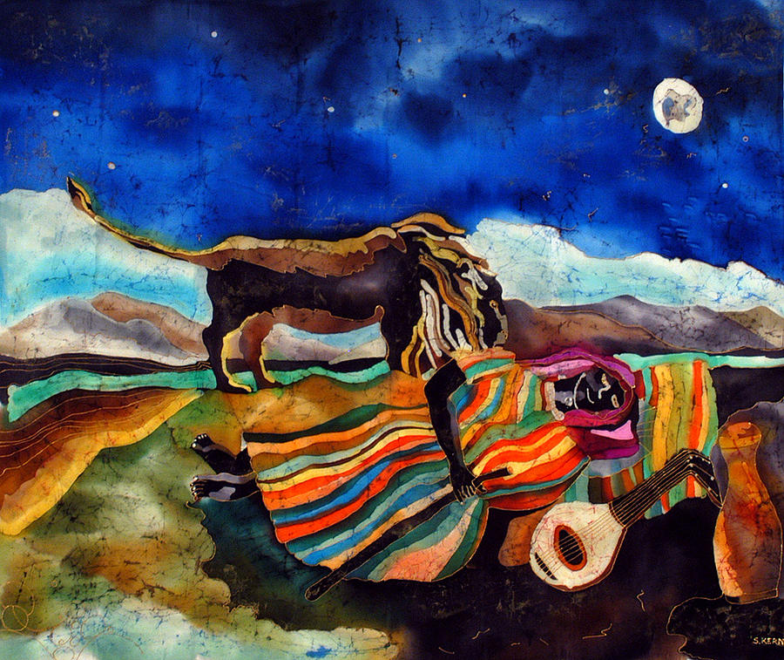
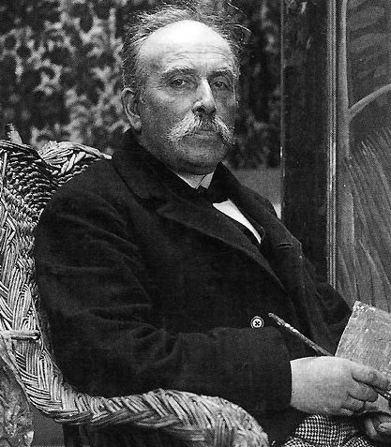
HENRI ROUSSEAU
prostoduché myslenie
ažúrovaná obloha v pozadí obrazov
„pomýlená“ maľba
plochosť a frontálnosť

Slide 9
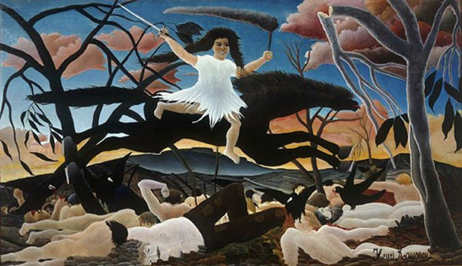
VOJNA
Olej na plátne,
114x195 cm,
1894,
Paríž, Louvre,
Jeu de Paume

Slide 11
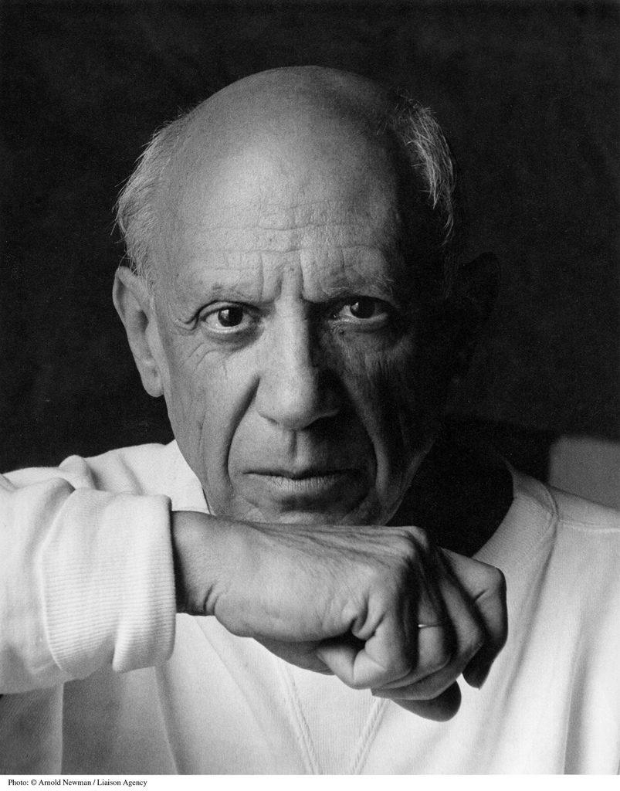
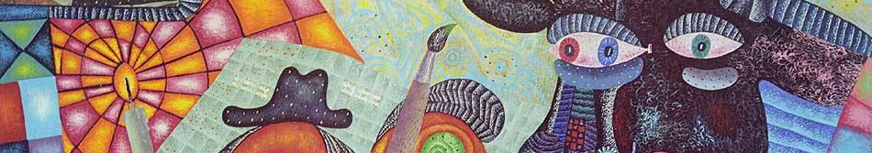
PABLO PICASSO
Poznamenaný viacerými obdobiami: surrealizmus, kubizmus, futurizmus
dotýkali sa ho politické udalosti

Slide 12
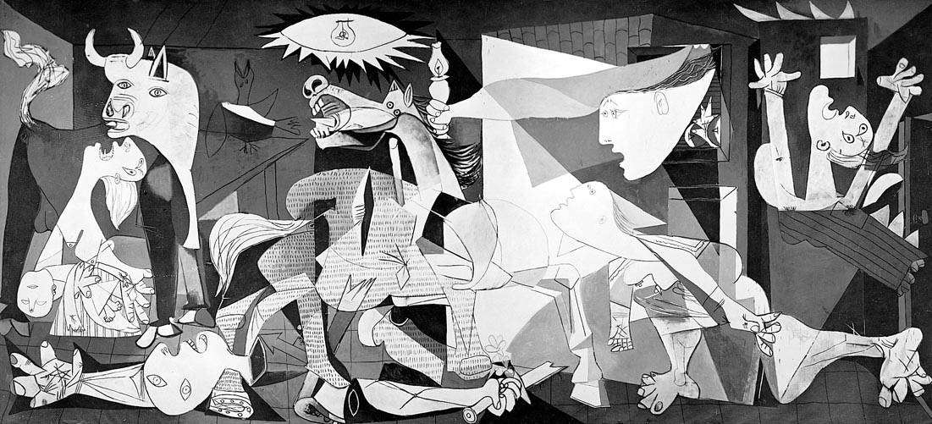
GUERNICA
Olej na plátne,
1937,
349,3cm x776,6 cm,
Museo Nacional Centro de Arte, Reina Sofia, Madrid

Slide 13
„Je srdcervúcim výkrikom, vyjadrením bolesti, ktorá sa nedá tak ľahko vyjadriť slovami...“

Slide 14
porovnanie
statický charakter, bez známok pohybu
čistá geometria v neutrálnych farbách
pocit, že je v tom niečo viac
odpovede na otázky

Slide 15
porovnanie
dôkladne vyjadrený pohyb: bežiaci kôň, lámajúci sa konár, dievčina s mečom, havrany pojedajúce mŕtvoly
dôraz na detail
symbolika hrôzostrašnosti vojny

Slide 16
porovnanie
využitá symbolika a posolstvo
farebnosť symbolizuje smrť
štylizované postavy
vynútený, chaotický pohyb

Slide 17
„Nie každý pohyb musí byť vyjadrený reálnym gestom.
Dôležité je, čo cítime a dokážeme vidieť za všedným dňom.“
(N.K., 2018)

Slide 18
Ďakujem za pozornosť.

